Slide 1
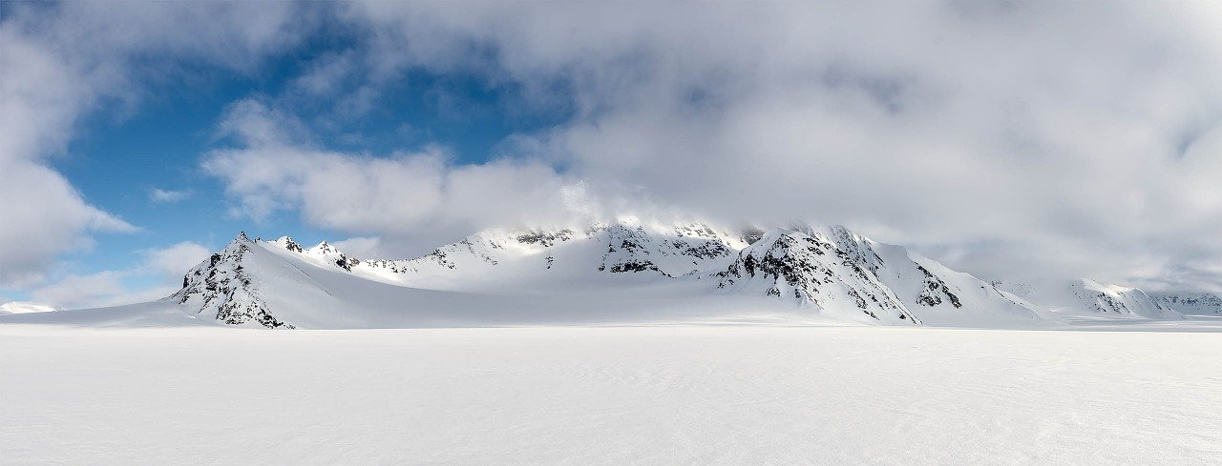
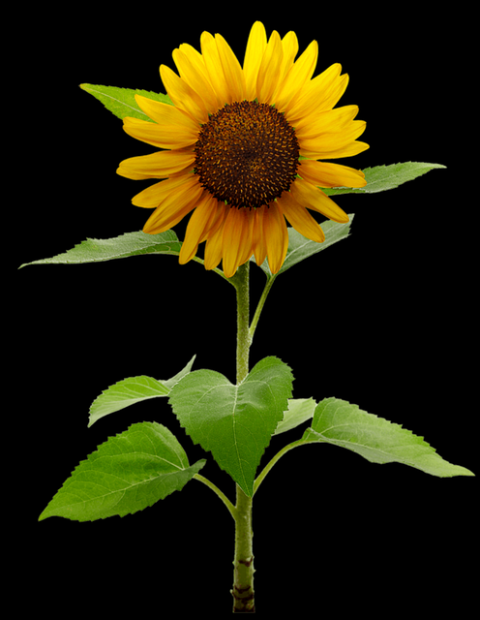
Exkurs:
Hinführungsphasen an einem Basiskonzept ausrichten
    Verfremdungen nutzen

Slide 2
Der Mensch beginnt nicht leicht
zu denken.
Sobald er aber erst
einmal den Anfang damit gemacht hat, hört er nicht mehr auf.
(Jean-Jacques Rousseau)

Slide 3
Thema: Pflanzenwachstum
Jahrgangsstufe 6
Was braucht eine Zimmerpflanze, um wachsen zu können?
(Fakten; geschlossen, eng)
Basiskonzept: Variabilität und Angepasstheit

Slide 4
Thema: Pflanzenwachstum
Jahrgangsstufe 6
Prächtige Landschaften!

Slide 5
Entwicklung vom Ein- zum Vielzeller
Jahrgangsstufe 9 / Oberstufe
Was sind Kennzeichen von Lebewesen?
Wie entstanden wohl die höheren Lebewesen?
(Bau aus Zellen, da Einzeller Ursprung waren;
sehr eng und geschlossen, reine Fakten)
Basiskonzept: Struktur und Funktion
hier: Kompartimentierung und Differenzierung
erhöht Durchsetzungsfähigkeit

Slide 6
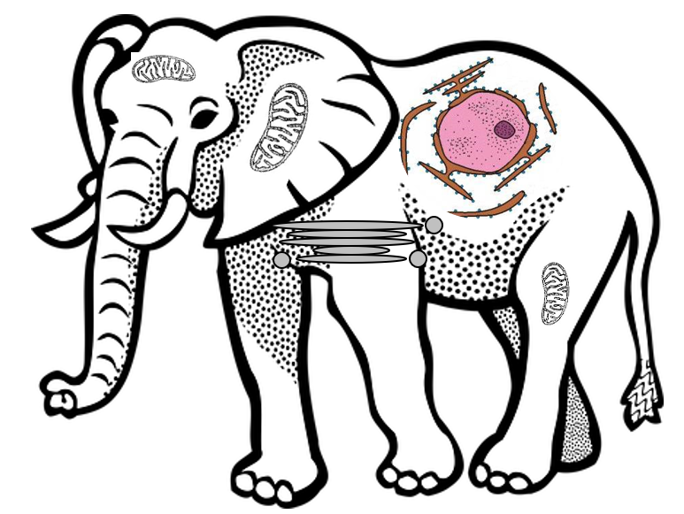
Entwicklung vom Ein- zum Vielzeller
Jahrgangsstufe 9 / Oberstufe
Auch ein Elefant besitzt Organe für verschiedene Aufgaben!

Slide 7
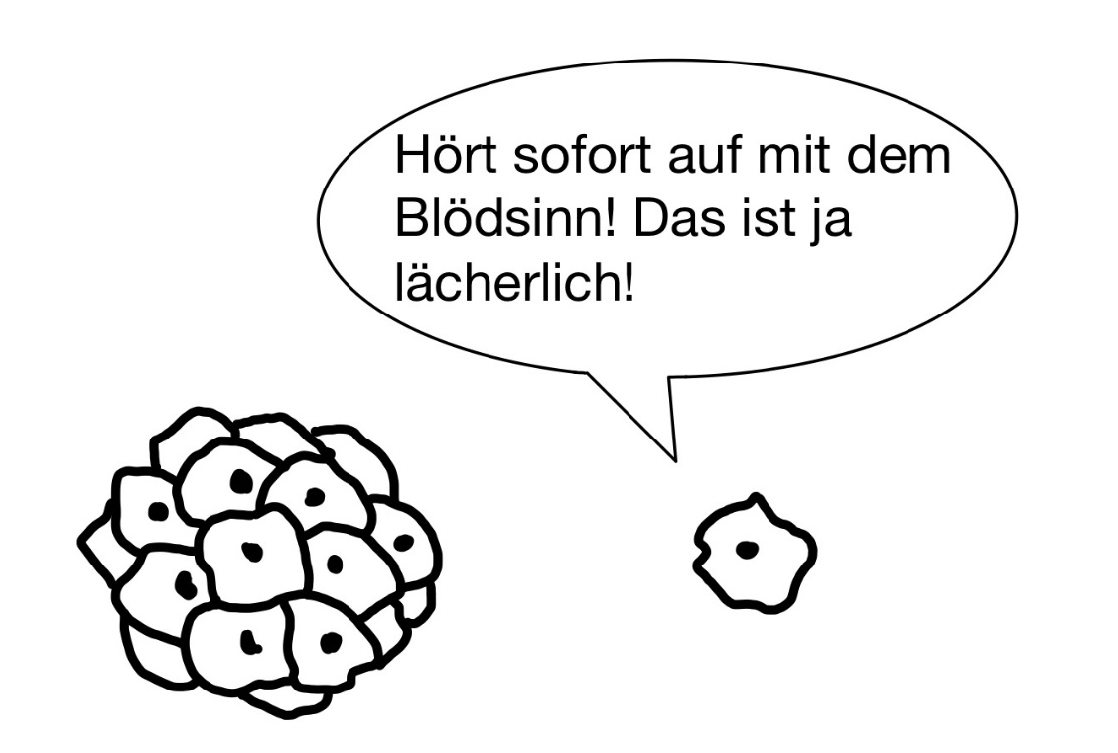
Entwicklung vom Ein- zum Vielzeller
Jahrgangsstufe 9 / Oberstufe
Manche verstehen‘s einfach nicht!

Slide 8
Äußerer Bau der Insekten
Jahrgangsstufe 9
Beschreibt die folgende Abbildung eines Insekts und
nennt typische äußere Merkmale, die beim Menschen nicht vorkommen.
(Fakten ohne Zusammenhang→ gut für Erarbeitung,
aber keine Problematisierung!)
Basiskonzept: Variabilität und Angepasstheit
oder
Basiskonzept: Struktur und Funktion

Slide 9
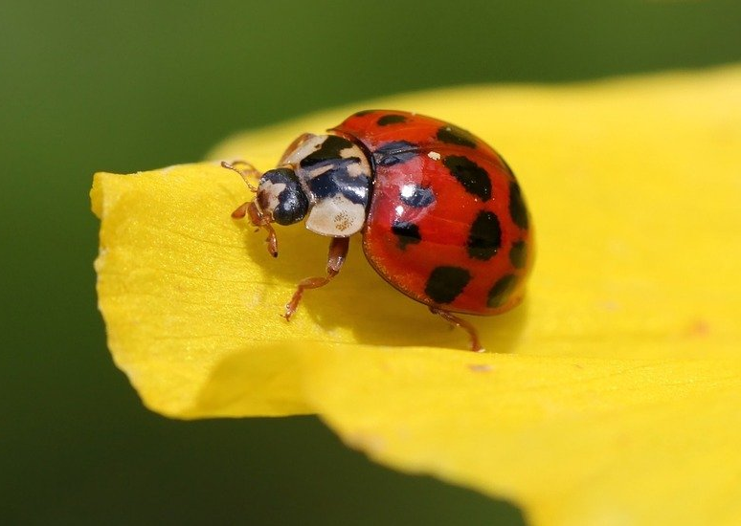
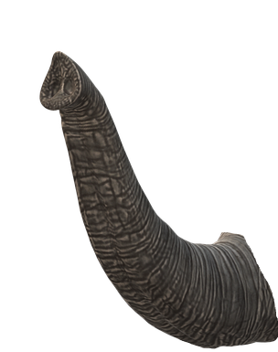
Äußerer Bau der Insekten
Jahrgangsstufe 9
Ein Marilofant – wieso eigentlich nicht?

Slide 10
Wirbellose
Jahrgangsstufe 9
Betrachte den Längs- und Querschnitt des Regenwurms und identifiziere Organsysteme, die bei der Qualle noch nicht vorhanden waren.
(Fakten ohne Zusammenhang→ gut für Erarbeitung,
aber keine Problematisierung!)
Basiskonzept: Entwicklung

Slide 11
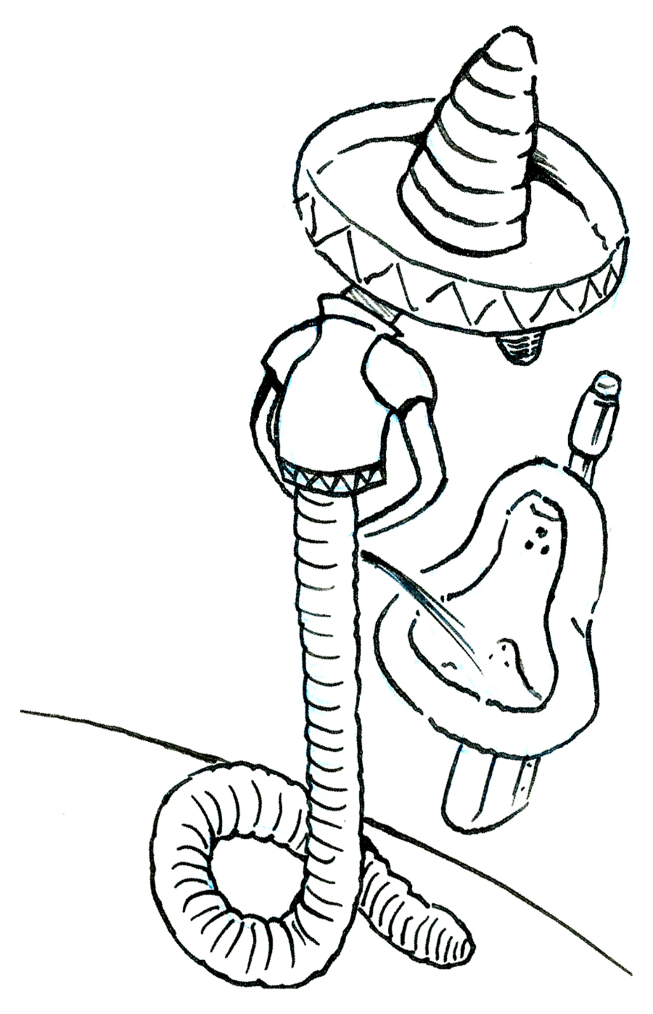
Wirbellose
Jahrgangsstufe 9
Pinkeln männliche Regenwürmer auch im Stehen?

Slide 12
Digitalisierung?
Selber zeichnen
Bildbearbeitung
  Paint.Net (→ Tutorial)
  Photoschop CS 2 (→ Tutorial)
Zeichenprogramme
  Paint (→ Tutorial)
  Krita (→ Tutorial)
3-D-Modellierungen
  Tinkercard (→ Tutorial)
  Blender (→ Tutorial)
Animationsfilme
  Animaker (→ Tutorial)
  Blender (→ Tutorial)
Filme
  Freecutter (→ Tutorial)
  Da Vinci Resolve (→ Tutorial)
Podcasts
  Audiacity (→ Tutorial)
  Ardour (→ Tutorial)

Slide 13
Quellen und Literaturverzeichnis
Bilder
Titelbild: Bild von Gerd Altmann auf Pixabay: https://pixabay.com/images/id-5464441/
Sonnenblume: Bild von Please Don't sell My Artwork AS IS auf Pixabay: https://pixabay.com/de/illustrations/blumen-sonnenblumen-sommer-bl%C3%BCte-5250580/
Eisberge: Bild von Ståle Freyer auf Pixabay: https://pixabay.com/de/photos/schnee-berge-wolken-arktis-965524/
Elefant: Bild von OpenClipart-Vectors auf Pixabay: https://pixabay.com/vectors/elephant-animal-safari-cartoon-1295085/
Rüssel: Bild von 17234435 auf Pixabay: https://pixabay.com/de/illustrations/elefant-icon-elefanten-symbol-hauer-5569071/
Marienkäfer: Bild von Anja🤗#helpinghands #solidarity#stays healthy🙏 auf Pixabay: https://pixabay.com/photos/ladybug-beetle-blossom-bloom-241636/
Zellen: gezeichnet von Marie Endmann
Regenwurm: gezeichnet von Michael Schmölzl

Slide 14


Fragen?
Kontakt
Lehrstuhl für Didaktik der Biologie
Projekt DigitUS Biologie
Prof. Dr. Birgit J. Neuhaus
Dr. Monika Aufleger
Dr. Christian Förtsch
Dr. Dagmar Frick
Annemarie Rutkowski
Michael Spangler
Winzererstraße 45
80797 München
digitus@bio.lmu.de
Erstellt von Didaktik der Biologie, LMU München, im Projekt DigitUS. Die Logos von DigitUS und seiner Projektpartner sind urheberrechtlich geschützt.
DigitUS (Digitalisierung von Unterricht in der Schule) wird aus Mitteln des Bundesministerium für Bildung und Forschung gefördert (FKZ: 01JD1830A).
Lizenzhinweis: "Exkurs:Hinführungsphasen an einem Basiskonzept ausrichten Verfremdungen nutzen", erstellt von
B. Neuhaus, D. Traub, M. Aufleger, A. Rutkowski, C. Förtsch und M. Spangler im Projekt DigitUS und lizenziert als CC BY SA 4.0.

